Slide 1
Учет товаров аптечных организациях

Slide 2
ПЕРВИЧНЫЙ УЧЕТ ПОСТУПЛЕНИЯ ТОВАРОВ В АПТЕКУ
Поступление в аптечные организации лекарственных средств, изделий медицинского назначения и медицинской техники осуществляется поставщиками на основании договора.
Договор определяет предмет и стороны соглашения; права и обязанности сторон; сроки исполнения; порядок рассмотрения претензий; условия разрыва договора.
Перечень товаров, подлежащих поставке, количество и цены приводятся в спецификации к договору.
2

Slide 3
В соответствии с действующим законодательством аптечные организации могут закупать только зарегистрированные в РК ЛС, ИМН и мед. тех. у субъектов хозяйствования, имеющих лицензию на оптовую торговлю. К договору купли-продажи обязательно прилагаются копии лицензии, свидетельства государственной регистрации предприятия – поставщика товара, свидетельства налогоплательщика.
Кроме ЛС, ИМН и мед. техники в аптеке могут закупать и реализовывать сопутствующие товары аптечного ассортимента.
В процессе отгрузки товаров поставщик оформляет сопроводительные документы:
– накладную;
– налоговую накладную;
– счет на оплату (в случае предоплаты).
3

Slide 4
Способы приемки товара
По количеству мест и массе брутто
По количеству товарных единиц и качеству товаров
Поставка осуществляется в затаренном и опломбированном виде (импорт, крупные партии товара)
В соответствии с:
государственными стандартами
техническими условиями
нормативно-правовые акты

Slide 5
Каждая партия товара сопровождается сертификатом качества производителя с печатью последнего поставщика, регистрационным свидетельством на ЛС.
При поставках косметической продукции, БАДов товар сопровождается сертификатом качества производителя, «Заключением санитарно-гигиенической экспертизы».
Обязательным документом для получения товара со склада является «Доверенность», выписка которой регистрируется в «Журнале учета выданных доверенностей» .
Срок действия доверенности – 10 дней.
5

Slide 6
Прием товаров от поставщика осуществляется в аптеке приемной комиссией.
Приемная комиссия обязана проверить:
– наличие необходимой документации;
– соответствие фактически полученного товара по количественным и качественным показателям сопроводительным документам;
– цены и суммы, представленные в документах;
– номера серий и сроки годности ЛС.
6

Slide 7
Счет-фактура (накладная) №
От кого: ________________________________________ Кому:
№№ п/п | Наименование | Единица измерения | Количе-ство | Цена | Сумма | Цена | Сумма
______________________________________
Сдал: Принял:
7

Slide 8
Штамп приемки Дата приемки Отдел Цены проверил подпись Товарно-материальные ценности по количеству и каче-ству по счету от на сумму в том числе: товар тенге тара тенге вспомогательные материалы тенге малоценные и быстроизнашивающиеся предметы тенге Товар по счету получен полностью. Принял: подпись материально ответственного лица
8

Slide 11
Выявленные несоответствия в процессе приемки товаров оформляются «Актом об установленном расхождении в количестве и качестве при приемке товара».
В случае возникновения сомнения в качестве ЛС они должны подвергнуться лабораторному контролю, до получения результатов которого данные должны находиться в карантине изолированно от других ЛС.
11

Slide 12
Учет поступления товаров в аптеку осуществляется, как правило, в следующих первичных и учетных документах:
в «Журнале учета поступления товаров по группам в аптеке» поступившие товары учитываются в соответствии с классификационными группами.
12

Slide 13
2) поступление товаров, подлежащих ПКУ: наркотических, психотропных, ядовитых и других, – отражается в «Журнале учета наркотических средств, психотропных веществ и прекурсоров, подлежащих предметно-количественному учету в аптеке».
3) в течение месяца учет товаров, тары, ЛРС и др., поступивших в аптеку от поставщиков, отражается в хронологической последовательности в приходной части «Товарного отчета».
4) по окончании месяца данные товарного отчета используются при составлении «Отчета о хозяйственной деятельности аптеки» (месячный отчет)
13

Slide 14
Договор поставки фармацевтических товаров
Приемка и оприходование товаров в аптеке
Журнал регистрации поступления товаров по группам
СХЕМА ДОКУМЕНТООБОРОТА ПО ПЕРВИЧНОМУ УЧЕТУ ПОСТУПЛЕНИЯ ТОВАРОВ В АПТЕКУ
Журнал (картотека) учета поступления товара по поставщикам
Товарный отчет (приходная часть)
Отчет о финансово-хозяйственной деятельности за месяц

Slide 15
Особенности первичного учета поступления наркотических, психотропных ЛС и прекурсоров.
С аптечного склада наркотические, психотропные лекарственные средства и прекурсоры могут отпускаться исключительно субъектам хозяйствования, имеющим соответствующую лицензию. Каждый такой отпуск осуществляется по отдельным доверенностям с обозначением в них наименований и количеств лекарственных средств прописью.
Комиссия должна осуществлять проверки всех наркотических средств, психотропных веществ и прекурсоров, поступивших от поставщиков на соответствие их наименований, качества, количества, веса, указанных в сопроводительных документах поставщиков. Результаты этих проверок оформляются в момент приемки указанных лекарственных средств «Актом о приемке наркотических средств, психотропных веществ и прекурсоров».
15

Slide 16
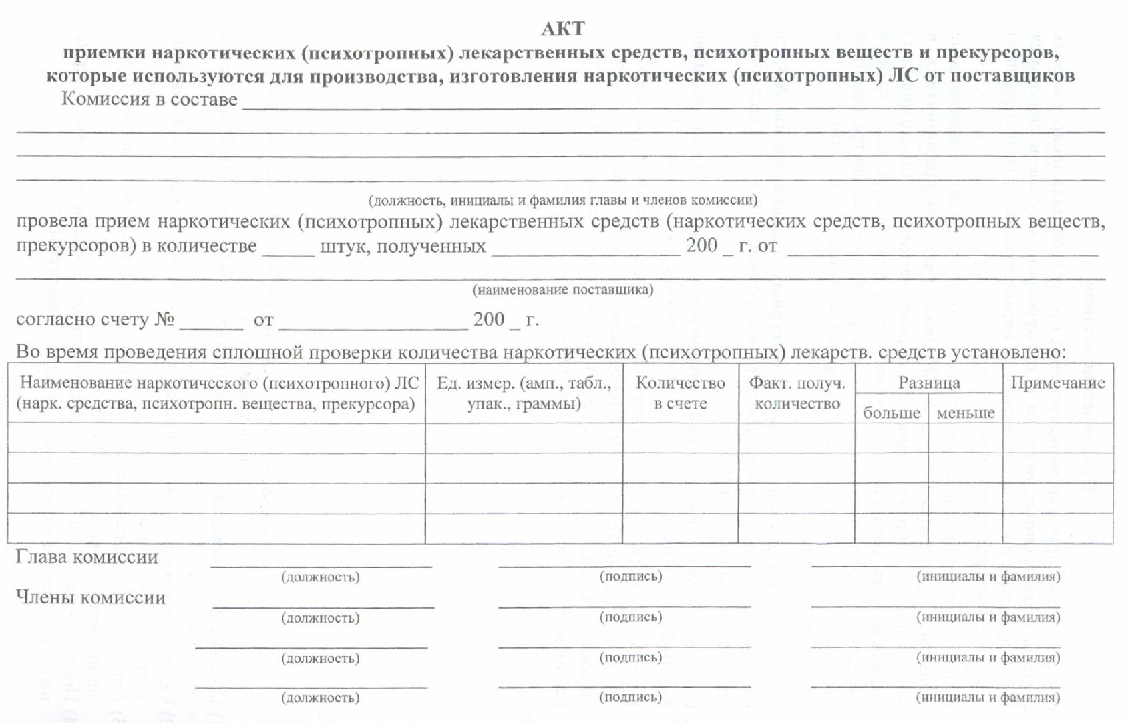

Slide 17
При получении наркотических средств, психотропных веществ и прекурсоров материально ответственное лицо аптеки обязано проверить наименования и количество указанных средств на соответствие наименованиям и количествам, проставленным в накладных ; целостность упаковки, отсутствие брака, срок годности и т.д.
В аптеках наркотические средства, психотропные вещества и прекурсоры независимо от лекарственной формы должны учитываться в «Журнале учета наркотических средств, психотропных веществ и прекурсоров, подлежащих предметно-количественному учету в аптеке», который должен быть пронумерован, прошнурован, скреплен печатью аптеки и подписью ее руководителя.
17

Slide 18
МАТЕРИАЛЬНАЯ ОТВЕТСТВЕННОСТЬ РАБОТНИКОВ АПТЕК
Прием фармацевтических товаров в аптеках и фармацевтических фирмах осуществляется материально ответственными лицами.
Виды материальной ответственности
Индивидуальная (кассир)
Бригадная
(работники отделов аптек и структурных подразделений)
Коллективная
(все работники аптеки, за исключением провизора-аналитика, старшего провизора ЦРА, фасовщика, санитарки)
В случае нанесения материального ущерба учреждению
Материальная ответственность
Ограниченная ответственность
Полная ответственность
Повышенная ответственность

Slide 19
Характеристика материальной ответственности
Ограниченную материальную ответственность несут аптечные работники, если:
порча или уничтожение товаров произошли по неосмотрительности или небрежности;
произошла порча или уничтожение спец. одежды или других предметов, предоставленных в пользование работникам и др…
Полную ответственность несут в случаях, если:
между работником и предприятием заключен письменный договор о полной материальной ответственности;
имущество и другие ценности были получены работником в подотчет по разовому поручению или другим документам;
работником причинен убыток аптеке или фирме при выполнении трудовых обязанностей;
нанесен убыток недостачей, преднамеренным уничтожением или повреждением ТМЦ, которое преследуется в уголовном порядке.
Повышенная ответственность : если работником осуществляется кража или преднамеренная порча товаров.

Slide 20
СПАСИБО ЗА ВНИМАНИЕ!
20

